Slide 1
Lokalna konvertibilnost u 1D magnetskim sustavima
Bernard faulend
Mentori: Fabio franchini, salvatore marco giampaolo

Slide 2
Pregled
prepletenost u mnogočestičnim sustavima i definicija lokalne konvertibilnosti
spin-½ XY lanac
rezultati
ne-frustrirani lanac
frustrirani lanac
W stanja

Slide 3
Prepletenost u mnogočestičnim sustavima
egzotični fenomeni u međudjelujućim mnogočestičnim kvantnim sustavima
kvantna simulacija veza s kvantnom teorijom informacija i kvantnim računalima
Je li moguće efikasno klasično simulirati kvantni mnogočestični sustav?
proučavanje lokalne konvertibilnosti

Slide 4
Lokalna konvertibilnost
složeni sustav AB – podjela na podsustave A, B
lokalne operacije i klasična komunikacija (LOCC)
Može li se transformacija stanja sustava AB izvesti pomoću LOCC na podsustavima A i B?
nemogućnost implicira dugodosežnu, neklasičnu koherenciju između A i B

Slide 5
Renyijeve entropije
mjera prepletenosti među podsustavima
Definicija: uz
Parametar
Kriterij za lokalnu konvertibilnost: za sve Renyijeve entropije pri transformaciji

Slide 6
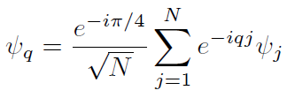
XY model
egzaktno rješiv u jednoj dimenziji
Jordan-Wignerova transformacija – mapiranje na fermione
Fourierov transformat
Bogoljubovljeva rotacija

Slide 7
Dijagonalizacija XY lanca
dijagonalizirani Hamiltonijan
Paritet
disperzijska relacija

Slide 8
Fazni dijagram

Slide 9
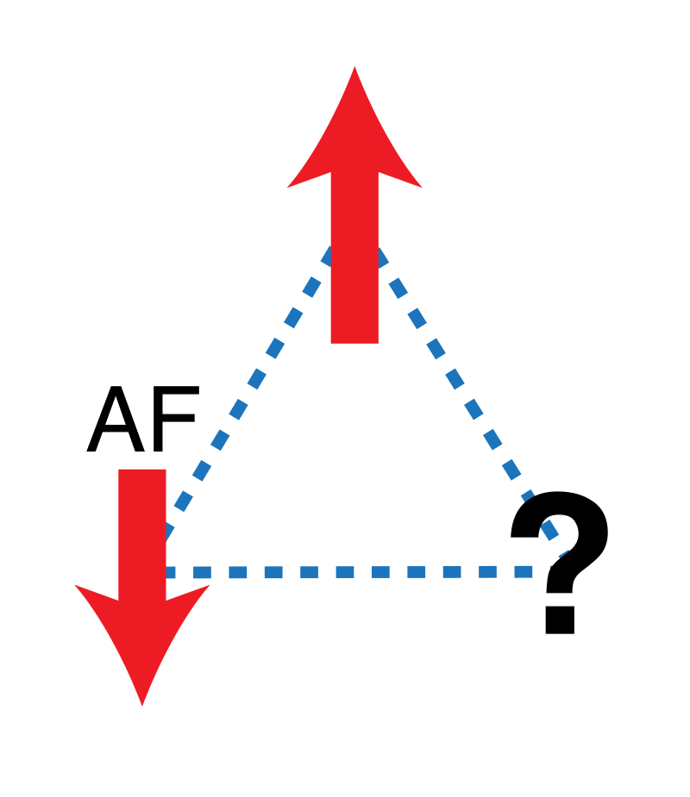
Frustracija
nemoguće istrovremeno minimizirati sve članove u Hamiltonijanu
veća degeneracija osnovnog stanja
kvantni fazni prijelaz
Spinski lanac: antiferomagnetske interakcije (J>0), periodični rubni uvjeti , neparan broj spinova N
Kako utječe na lokalnu konvertibilnost?

Slide 10
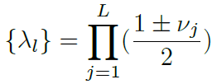
Korelacijska matrica
Izvrjednjavanje Renyijevih entropija moguće iz korelacijske matrice s O(L²) elemenata
Majorana fermioni
Elementi matrice
Renyijeve entropije
Svojstvene vrijednosti matrice gustoće

Slide 11
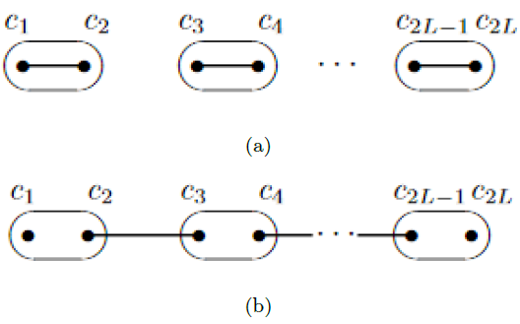
Rekombinacija rubnih stanja
Korelacijska duljina raste s približavanjem prema faznom prijelazu
Više stupnjeva slobode je prepleteno
Rast Renyijevih entropija s malim parametrom α
Ako Renyijeve entropije s visokim α padaju, nema lokalne konvertibilnosti
Dugodosežna prepletenost
Mehanizam: rekombinacija rubnih stanja Majorana fermiona
A. Y. Kitaev, Unpaired majorana fermions in quantum
wires, Physics-Uspekhi 44, 131 (2001).

Slide 12
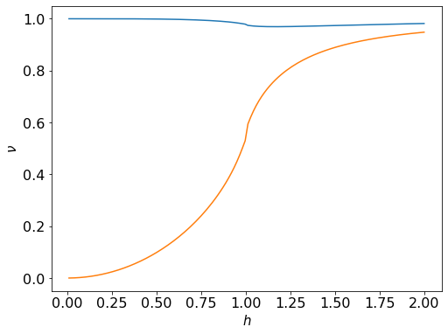
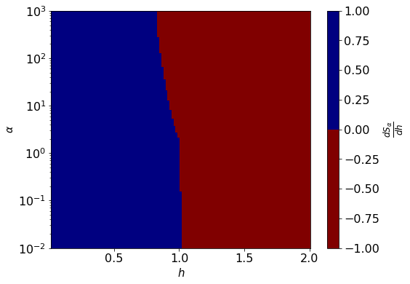
Ne-frustrirani Isingov lanac - rezultati
L=2, N=100
L=20, N=100

Slide 13
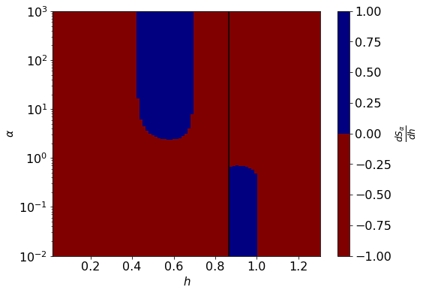
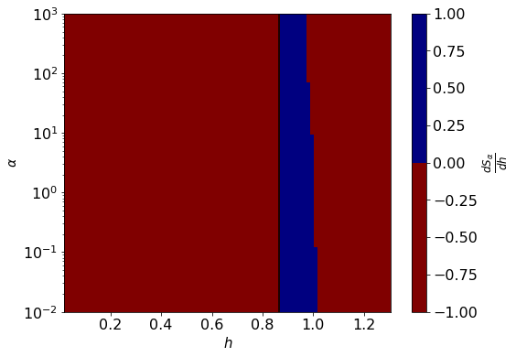
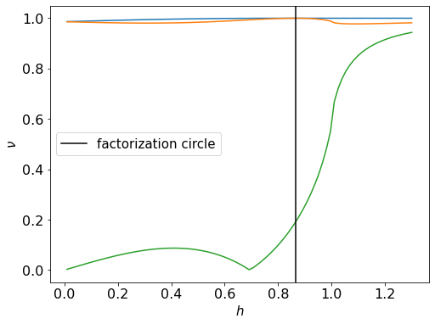
Faktorizacijska linija
Minimum prepletenosti
Promjena predznaka derivacija Renyijevih entropija
Lokalna konvertibilnost nije svojstvo kvantne faze
L=50, N=151
L=3, N=101

Slide 14
Frustrirani XY lanac
Efektivno pobuđenje u antiferomagnetskoj fazi
Korekcija korelacijskih funkcija
Kiralno područje (h<1-γ²)
Osnovno stanje je dvostruko degenerirano, ima impuls
Mijenja se paritet osnovnog stanja

Slide 15
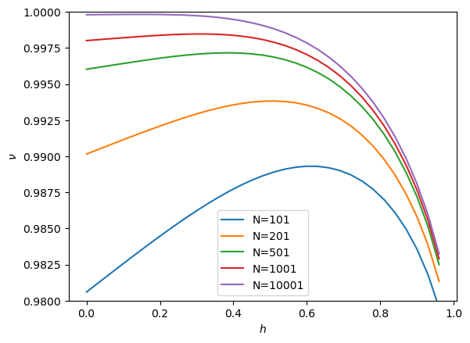
Frustrirani Isingov lanac - rezultati
L=2, N=101

Slide 16
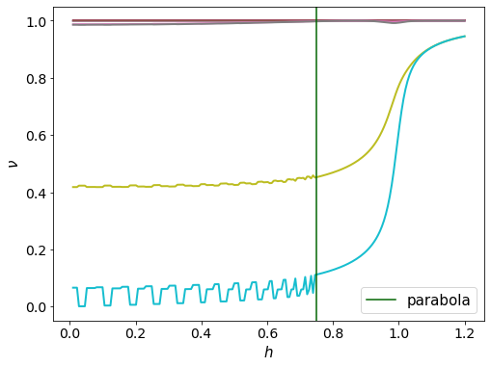
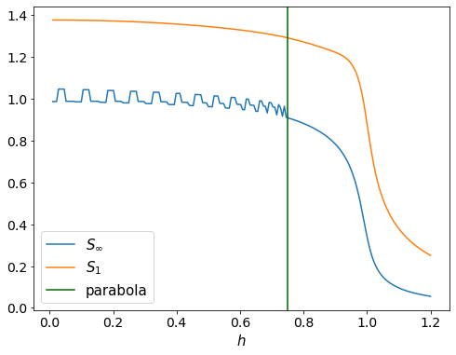
Frustrirani XY lanac - rezultati
Diskretizacija impulsa vodi na diskontinuitete u kiralnom području
L=30, N=91

Slide 17
W stanja
Približna struktura osnovnog stanja u frustriranim modelima blizu klasične točke
Dozvoljeni impulsi
Svojstvene vrijednosti matrice gustoće

Slide 18
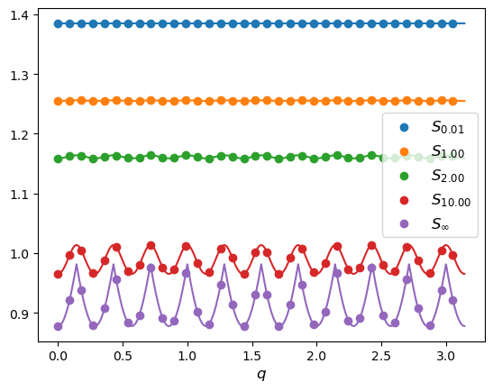
W stanja - oscilacije
L=11, N=35

Slide 19
Zaključak
Lokalna konvertibilnost nije svojstvo kvantne faze
Faktorizacijska linija i granica kiralnog područja imaju efekte slične faznom prijelazu
Oscilacije u kiralnom području vode na odsustvo lokalne konvertibilnosti za bilo koji konačan N
Frustracija uvodi novu relevantnu skalu duljine u sustav (veličina sustava)
Generalizirana W stanja kao struktura osnovnog stanja objašnjavaju oscilacije
Rezultati relevantni i za druge frustrirane sustave

Slide 20
Literatura
[1] X. G. Wen, Topological orders in rigid states, International Journal of Modern Physics B 04, 239 (1990).
[2] M. Greiner, O. Mandel, T. Esslinger, T. W. Hänsch, and I. Bloch, Quantum phase transition from a superfluid to a mott insulator in a gas of ultracold atoms, Nature 415, 39 (2002).
[3] T. Senthil, S. Sachdev, and M. Vojta, Fractionalized fermi liquids, Phys. Rev. Lett. 90, 216403 (2003).
[4] I. Bloch, J. Dalibard, and W. Zwerger, Many-body physics with ultracold gases, Rev. Mod. Phys. 80, 885 (2008).
[5] M. A. Nielsen and I. L. Chuang, Quantum Computation and Quantum Information: 10th Anniversary Edition (Cambridge University Press, 2010).
[6] D. Gross, S. T. Flammia, and J. Eisert, Most quantum states are too entangled to be useful as computational resources, Phys. Rev. Lett. 102, 190501 (2009).
[7] M. Van den Nest, Universal quantum computation with little entanglement, Phys. Rev. Lett. 110, 060504 (2013).
[8] M. A. Nielsen, Conditions for a class of entanglement transformations, Phys. Rev. Lett. 83, 436 (1999).
[9] J. Simon, W. S. Bakr, R. Ma, M. E. Tai, P. M. Preiss, and M. Greiner, Quantum simulation of antiferromagnetic spin chains in an optical lattice, Nature 472, 307 (2011).
[10] V. Marić, S. M. Giampaolo, and F. Franchini, Quantum phase transition induced by topological frustration, Communications Physics 3, 220 (2020).
[11] A. G. Catalano, D. Brtan, F. Franchini, and S. M. Giampaolo, Simulating continuous symmetry models with discrete ones, Phys. Rev. B 106, 125145 (2022).
[12] E. Barouch and B. M. McCoy, Statistical mechanics of the xy model. ii. spin-correlation functions, Phys. Rev. A 3, 786 (1971).

Slide 21
Literatura
[13] E. Lieb, T. Schultz, and D. Mattis, Two soluble models of an antiferromagnetic chain, Annals of Physics 16, 407 (1961).
[14] S. Turgut, Catalytic transformations for bipartite pure states, Journal of Physics A: Mathematical and Theoretical 40, 12185 (2007).
[15] M. Klimesh, Inequalities that collectively completely characterize the catalytic majorization relation (2007), arXiv:0709.3680 [quant-ph].
[16] L. Amico, V. Korepin, A. Hamma, S. M. Giampaolo, and F. Franchini, Local convertibility in quantum spin systems, in Entanglement in Spin Chains: From Theory to Quantum Technology Applications, edited by A. Bayat, S. Bose, and H. Johannesson (Springer International Publishing, Cham, 2022) pp. 151–188.
[17] M. Z. Hasan and C. L. Kane, Colloquium: Topological insulators, Rev. Mod. Phys. 82, 3045 (2010).
[18] G. Vidal, J. I. Latorre, E. Rico, and A. Kitaev, Entanglement in quantum critical phenomena, Phys. Rev. Lett. 90, 227902 (2003).
[19] A. Y. Kitaev, Unpaired majorana fermions in quantum wires, Physics-Uspekhi 44, 131 (2001).
[20] W. Dür, G. Vidal, and J. I. Cirac, Three qubits can be entangled in two inequivalent ways, Phys. Rev. A 62, 062314 (2000).
[21] V. Marić, S. M. Giampaolo, D. Kuić, and F. Franchini, The frustration of being odd: how boundary conditions can destroy local order, New Journal of Physics 22, 083024 (2020).

